Slide 1

第1章 零件的受力分析和计算
1.1 静力学的基本概念
1.2 静力学公理
1.3 物体的受力分析与受力图
1.4 平面汇交力系
1.5 力偶和平面力偶系
1.6 平面一般力系

Slide 2

1.1 静力学的基本概念
1.力的概念
力是物体间的相互作用。这种作用将使物体的运动状态发生变化，或使物体发生变形。
力是具有大小和方向的矢量，可用一个带箭头的直线来表示。
力的国际单位：牛顿(N)。
力的三要素：力的大小、方向和作用点
分布力：力作用的面积很大
集中力：力作用的面积很小，可将其抽象为一个点
Y
B
F
A
O
X
Notes:
线段的长短表示力的大小，箭头的指向表示力的方向，线段的起点或终点表示力的作用点，通过力的作用点沿力的方向画的直线叫力的作用线。
通常用F表示力大小，而用F表示力本身

Slide 3
1.1 静力学的基本概念
2.刚体的概念
所谓刚体，就是在力的作用下，大小和形状不发生改变的物体。
刚体是一种抽象化的力学模型，绝对的刚体是不存在的。
研究构件在受力作用下的运动规律时，构件的微小变形对研究结果影响很小，则可视构件为刚体。
Notes:
刚体概念的应用并不是绝对的，在理论力学中对物体受力变形很小的，可视为刚体，但在材料力学中这一概念就不适用了。

Slide 4
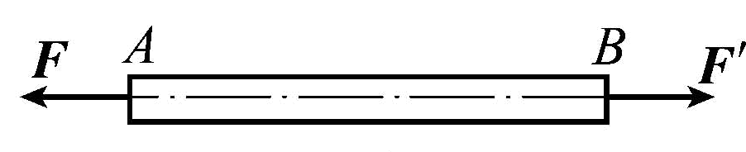

1.2 静力学公理
公理1 二力平衡公理
要使作用在一个刚体上的两个力平衡，其充分必要条件是：
两个力的大小相等，方向相反，且作用在同一条直线上。如图所示，即 F₁=－F₂
只在二力作用下平衡的刚体称为二力构件或二力杆
二力杆所受二力作用线沿二力作用点的连线
F₁
A
B
F₂
Notes:
对于刚体，这个条件既必要又充分，但对于变形体，这个条件是不充分的。

Slide 5
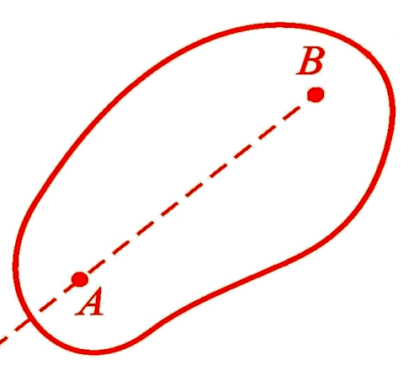
1.2 静力学公理
公理2 加减平衡力系公理
可在作用于刚体上的任何一个力系上，加上或减去任意的平衡力系，并不会改变原力系对刚体的作用效果。
推论1 力的可传递性
作用于刚体上力的三要素：大小、方向、作用线
滑移矢量：力可以沿作用线滑移
F
F
F
F
F'

Slide 6
1.2 静力学公理
公理3 力的平行四边形法则
作用在物体上同一点的两个力，可以合成为一个合力，其作用点也在该点，其大小和方向由这两个力为邻边构成的平行四边形对角线确定。
或者说，合力矢量等于这两个力矢量的矢量和。
F_{R}=F₁+F₂
力的三角形法则
F₂
F₁
F_{R}
F₁
F_{R}
F_{R}
F₁
F₂
F₂
Notes:
作一力三角形来求两汇交力合力矢的大小和方向，即依次将F1和F2首尾相接画出，最后由第一个力的起点至第二个力的终点形成三角形的封闭边，即为此二力的合力矢F_{R}，称为力的三角形法则。

Slide 7
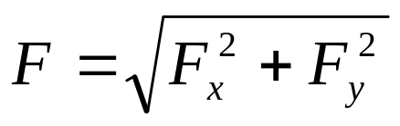
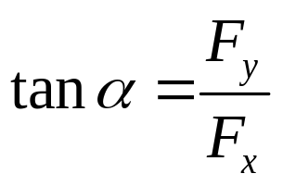
1.2 静力学公理
力的正交分解
在工程上最常用的分解方法是将已知力F沿直角坐标轴X、Y分解为两个互相垂直的分力F_{x}、F_{y}
F_{x}=Fcosα
F_{y}=Fsinα
α——力F与X轴之间所夹锐角
合力F的大小与方向
Y
F
F_{y}
α
F_{x}
O
X
Notes:
有力的合成，自然有力的分解。力的合成结果是唯一的，但力的分解却有多种结果，我们可以选择对处理问题最方便的结果。

Slide 8
1.2 静力学公理
推论2 三力平衡汇交定理
若刚体受到三个互不平行的共面力作用而平衡，则这三个力的作用线必定交于一点。
F₁
F₁
F₁
A
F₁
A
A
F₁₂
O
B
F₃
F₂
B
C
F₃
B
F₂
C
F₂
F₂

Slide 9
1.2 静力学公理
公理4 作用与反作用定律
一物体对另一物体有作用力时，另一物体对此物体必有一反作用力。这两个力大小相等，方向相反，且沿同一直线作用。
作用力与反作用力分别作用在两个物体上
一对平衡力作用在同一物体上
Notes:
作用力与反作用力、二力平衡及后面的二力构成的力偶一定要区分开来。

Slide 10
1.2 静力学公理
公理5 刚化原理
变形体在某一力系作用下处于平衡，如果将此变形体刚化为刚体，其平衡状态保持不变。
Notes:
这一公理提供了把变形体抽象为刚体模型的条件。如柔性绳索在等值、反向、共线的两个拉力作用下处于平衡，可将绳索刚化为刚体，其平衡状态不会改变。而绳索在两个等值、反向、共线的压力作用下则不能平衡，这时，绳索不能刚化为刚体。但刚体在上述两种力系的作用下都是平衡的。
由此可见，刚体的平衡条件是变形体平衡的必要条件，而非充分条件。刚化原理建立了刚体与变形体平衡条件的联系，提供了用刚体模型来研究变形体平衡的依据。在刚体静力学的基础上考虑变形体的特性，可进一步研究变形体的平衡问题。这一公理也是研究物体系平衡问题的基础，刚化原理在力学研究中具有非常重要的地位。

Slide 11
1.3 物体的受力分析和受力图
1.约束与约束反力的概念
自由体：物体的运动没有受到其他物体的直接制约
非自由体或受约束体：物体的运动，受到其他物体直接制约
约束：对非自由体的位移起限制作用的周围物体
约束反力：约束作用于非自由体上的力
约束反力作用于接触点，方向总是与该约束所能限制的运动方向相反，可以据此确定约束反力的方向或作用线的位置
约束反力的大小是未知的，需根据平衡方程求出
Notes:
自由体：飞行中的飞机、炮弹，能在空中任何方向运动
非自由体：在轴承内转动的转轴、汽缸中运动的活塞
约束：铁轨对于机车，轴承对于电机转轴、吊车钢索对于重物

Slide 12
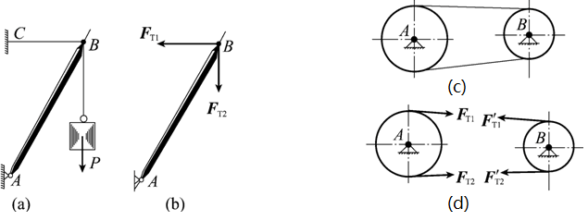
1.3 物体的受力分析和受力图
2.约束的类型及其约束反力
(1)柔索约束：绳索、链条、皮带
约束反力沿着柔索轴线方向作用于连接点，且背离被约束物体
Notes:
由绳索、链条、皮带等所构成的约束统称为柔索约束，它给物体的约束反力只能是拉力而不可能是压力 。

Slide 13
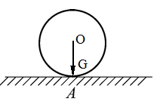
1.3 物体的受力分析和受力图
2.约束的类型及其约束反力
(2)光滑面约束：
不能限制物体沿约束表面切线的位移，只能限制物体沿接触表面法线并指向约束的位移
约束反力作用在接触点，方向沿接触表面的公法线，并指向被约束物体
O
G
N
Notes:
物体受到光滑平面或曲面的约束称作光滑面约束。

Slide 14
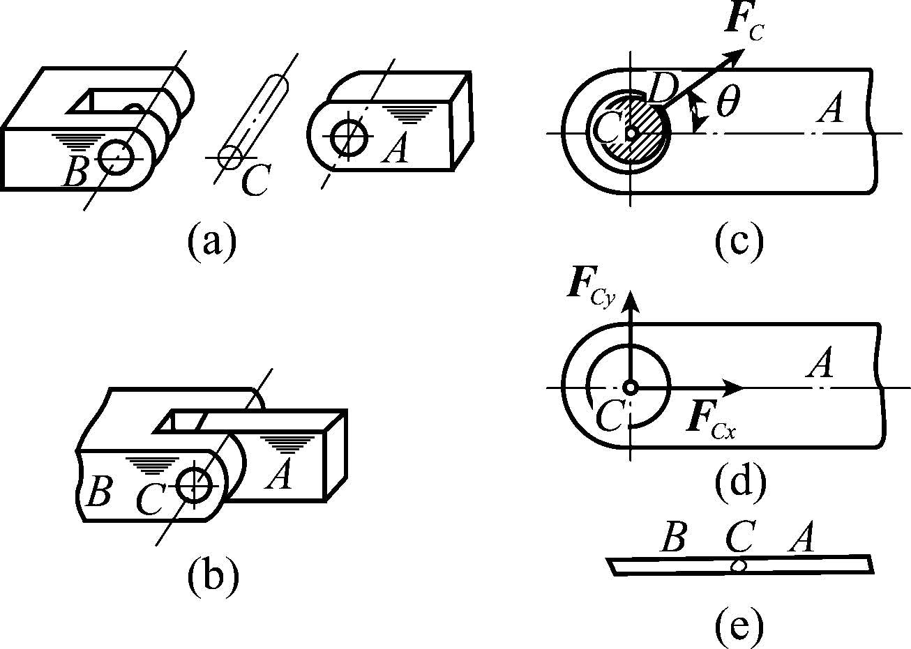
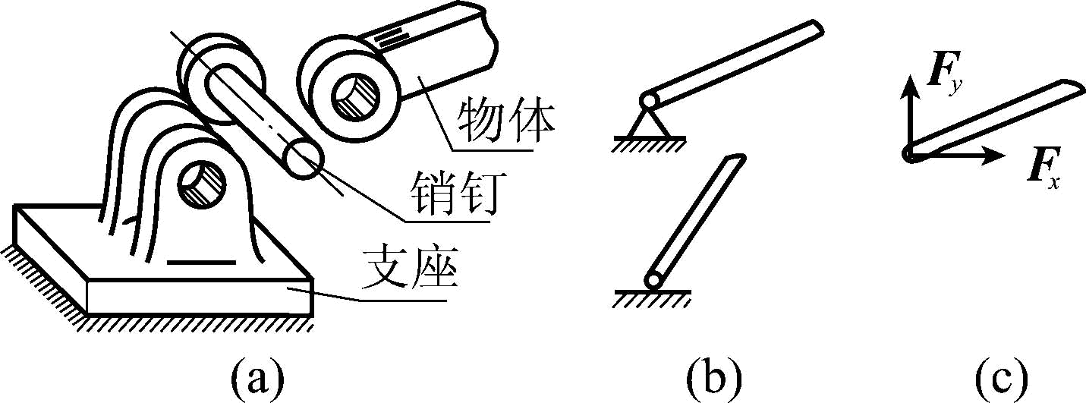
1.3 物体的受力分析和受力图
2.约束的类型及其约束反力
(3)平面铰链约束：
约束反力的大小和方向都是未知的，通常用大小未知的两个垂直分力表示
Notes:
在两个构件A、B上分别有直径相同的圆孔，中间用圆柱体销钉C将两构件连接在一起，这种连接称为平面铰链连接。
两个构件的接触面一般可以认为是光滑的，物体只可绕销钉的中心轴线任意转动，而不能相对销钉沿任意径向方向运动。这种约束实质是两个光滑圆柱面的接触，其约束反力作用线必然通过销钉中心并垂直圆孔在 D点的切线，约束反力的指向和大小与作用在物体上的其他力有关，所以这种铰链的约束反力的大小和方向都是未知的，通常用大小未知的两个垂直分力表示。
固定铰链约束可认为是光滑圆柱铰链约束的演变形式，两个构件中有一个固定在地面或机架上。这种约束的约束反力的作用线也不能预先确定，可以用大小未知的两个垂直分力表示。

Slide 15
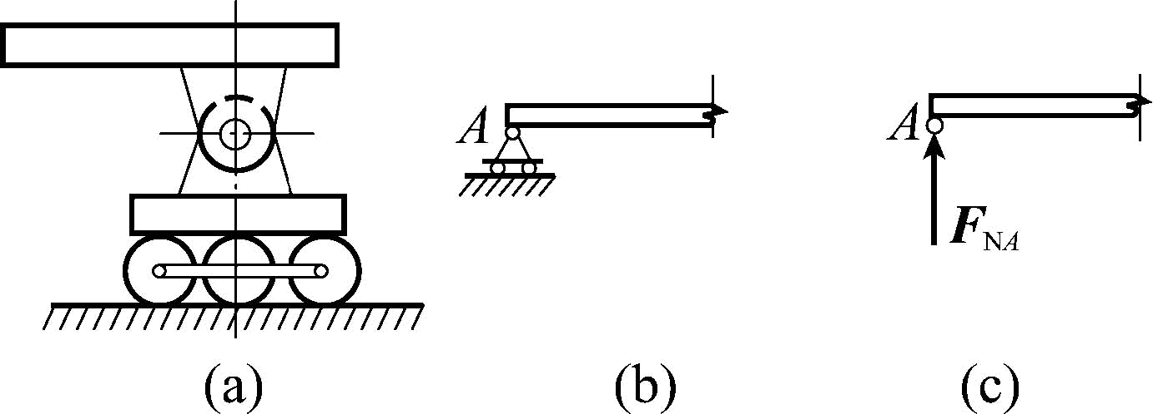
1.3 物体的受力分析和受力图
2.约束的类型及其约束反力
(4)辊轴约束：
支座可以沿固定面滚动，允许物体的支承端沿支承面移动
约束反力垂直于支承面指向被约束物体
Notes:
辊轴约束的结构是在圆柱铰链的底座下安装一些圆柱形的滚子。特点与光滑接触面约束相同。

Slide 16
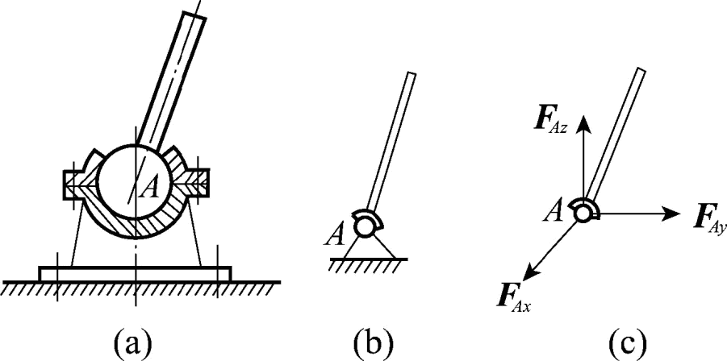

1.3 物体的受力分析和受力图
2.约束的类型及其约束反力
(5)球形铰链约束：
能限制物体任何径向方向的位移
约束反力的作用线通过球心并可能指向任一方向，通常用过球心的3个互相垂直的分力F_{Ax}、F_{Ay}、F_{Az}表示
Notes:
球形铰链约束是将连在物体上的圆球装载支承物球窝里构成的一种空间约束，如图所示，这种约束称为球形铰支座，简称球铰。

Slide 17
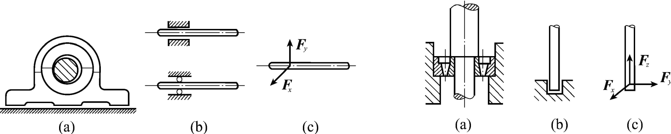
1.3 物体的受力分析和受力图
2.约束的类型及其约束反力
(6)轴承约束
径向轴承：
限制转轴的径向位移，约束反力用两个垂直于轴长方向的正交分力表示
径向止推轴承：
既限制转轴的径向位移，又限制它的轴向运动，约束反力用 3个大小未知的正交分力表示

Slide 18


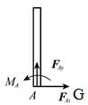
1.3 物体的受力分析和受力图
2.约束的类型及其约束反力
(7)固定端约束：
固定端端在空间各个方向上的运动(包括平移和转动)都受到限制
平面固定端：约束反力用沿两个坐标轴方向的分力和绕坐标原点的力偶矩表示
Notes:
约束有时使物体会受到完全固结作用，如深埋在地里的电线杆，如图 (a)所示。这时物体的A端在空间各个方向上的运动(包括平移和转动)都受到限制，这类约束称为固定端约束。

Slide 19
1.3 物体的受力分析和受力图
3.物体的受力分析
约束解除原理：将所研究的物体或物体系统从与其联系的周围物体或约束中分离出来，以相应的约束反力来代替约束的作用
解除约束后的物体称为分离体
将分离体视为受力体，在受力体上确定每个力的作用位置和力的作用方向，这一过程称为物体受力分析
物体受力分析步骤
(1)确定研究对象，取出分离体
(2)画受力图
Notes:
待分析的某物体或物体系统称为研究对象。明确研究对象后，需要解除它受到的全部约束，将其从周围的物体或约束中分离出来，单独画出相应简图，这个步骤称为取分离体。
在分离体图上，画出研究对象所受的全部主动力和所有去除约束处的约束反力，并标明各力的符号及受力位置符号。这样得到的表明物体受力状态的简明图形，称为受力图。

Slide 20
1.3 物体的受力分析和受力图
例1-1 如图(a)所示的三铰拱桥，由左、右两拱铰接而成，设各拱自重不计，在拱AC上作用一力P，试分别画出拱AC和BC的受力图。
Ｐ
Ｐ
P
D
F_{C}
C
C
C
C
A
F_{C}'
A
B
B
F_{AX}
A
F_{C}'
(a)
F_{AY}
F_{A}
(d)
(b)
F_{B}
(c)
Notes:
(1)取 BC为分离体，拱BC受有铰链C和固定铰链支座B的约束，其约束反力F_{C}和F_{B}分别通过铰链C、B的中心。由于拱BC的自重不计，也无其它主动力的作用，即拱BC分别在B、C两处受到力的作用而平衡，为二力杆。根据二力平衡条件，其F_{C}和F_{B}二力的作用线应沿C、B两铰中心的连线。至于力的指向，一般由平衡条件确定，此处可设拱BC受压，如图(b)所示。
(2)取AC杆为分离体，由于自重不计，因此主动力只有力P，拱在铰链C处受到拱BC给它的约束反力F_{C'}，F_{C'}与F_{C}互为作用力与反作用力。拱在A处受到固定铰链支座给它的约束反力F_{A}，由于方向未定，可用两个大小未知的正交分力F_{AX}与F_{AY}来表示，此时拱桥AC的受力图如图(c)所示。
对于拱桥AC还可做如下分析：由于拱桥AC在P、F_{C'}、F_{A}三力作用下平衡，根据三力平衡汇交定理，可确定铰链A处约束反力F_{A}的方向，即当拱AC平衡时，反力F_{A}的作用线必通过P和F_{C'}二力作用线的交点D，如图(d)所示。至于F_{A}的指向，可由平衡条件确定。

Slide 21
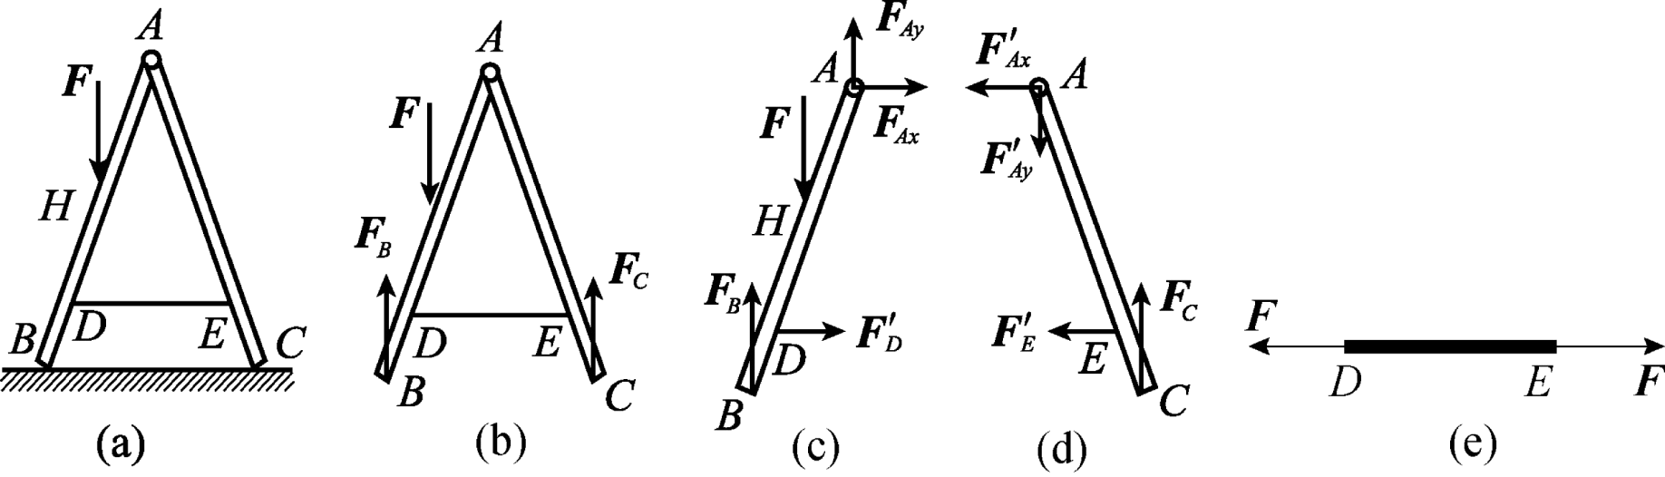

1.3 物体的受力分析和受力图
例1-2试画出如图所示结构的整体、AB杆、AC杆的受力图(中DE为柔绳)。
Notes:
(1)以结构整体为研究对象，主动力有荷载F，注意到B、C处为光滑面约束，约束反力方向沿接触表面的公法线，并指向被约束物体，为F_{B}、F_{C}。其受力图如图1-17所示。
(2)取AB杆为分离体，A处为光滑圆柱铰链约束，D处受到柔绳约束，其受力图如图 (c)所示。
(3)取AC杆为分离体，A处受到AB杆的反作用力F_{'Ax}、F_{Ay′}，E处为柔绳约束，AC杆受力如图1-17 (d)所示。

Slide 22
1.4 平面汇交力系
力系：作用在一个物体上的多个力
平面力系：力的作用线均在同一平面内的力系
空间力系：力的作用线为空间分布的力系
汇交力系：力的作用线均汇交于同一点的力系
平面汇交力系：诸力的作用线均在同一平面内汇交于同一点的力系

Slide 23
1.4 平面汇交力系
1.汇交力系的几何法
设汇交于A点的汇交力系由n个力F₁，F₂，…，F_{n}组成，则汇交力系合力的矢量表达式为
F_{R}= F₁+F₂+…+F_{n} =∑F_{i}
平面汇交力系的力多边形法则
F₃
F_{R}
c
d
F₂
F₄
e
b
F₁
F₂
F_{R2}
e
F₄
F₁
F_{R1}
F_{R}
d
O
F₃
b
F₂
c
F₃
F_{R}
F₄
F₁
a
a
Notes:
作用在刚体上的4个力F₁、F₂、F₃和F₄汇交于点O。为求出通过汇交点O的合力F_{R}，连续应用力三角形法则得到开口的力多边形abcde，最后力多边形的封闭边矢量ae就确定了合力F_{R}的大小和方向，这种通过力多边形求合力的方法称为力多边形法则。
改变分力的作图顺序，力多边形改变，但其合力F_{R}不变。
汇交力系的合成结果是一合力，合力的大小和方向由各力的矢量和确定，作用线通过汇交点。
对于空间汇交力系，按照力多边形法则，得到的是空间力多边形。

Slide 24
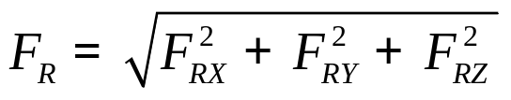
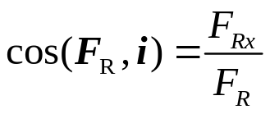
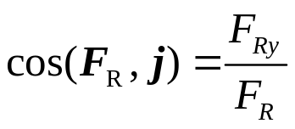
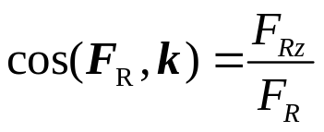
1.4 平面汇交力系
2.汇交力系的解析法
汇交力系各力F_{i} 在直角坐标系中的解析表达式为:
F_{i} =F_{ix}i+F_{iy}j+F_{iz}k
根据合力投影定理有
F_{Rx}=∑F_{ix}，F_{Ry}=∑F_{iy}，F_{Rz} =∑F_{iz}
由合力的三个投影可得到汇交力系合力的大小和方向余弦

Slide 25
1.4 平面汇交力系
3. 汇交力系的平衡条件
几何条件：力系中各力矢构成的力多边形自行封闭
F_{R}=∑F_{i}=0
解析条件：力系中所有各力在两个坐标轴中每一轴上投影的代数和等于0
∑F_{x}=0，∑F_{y}=0，∑F_{z}=0

Slide 26
1.4 平面汇交力系
例1-3 如图所示，压路机的碾子重P =20kN，半径r=60cm。欲将此碾子拉过高h=8cm的障碍物，在其中心O作用一水平拉力F，求此拉力的大小和碾子对障碍物压力。
解：研究对象：碾子
受力分析：
y
r
F
F
O
x
O
P
α
F_{NB}
h
F_{NA}
Notes:
碾子在重力P、地面支承力F_{NA} 、水平拉力F和障碍物的支反力F_{NB}的作用下处于平衡，如图所示，这是一个平面汇交力系，各力汇交于O点，当碾子刚离开地面时，F_{NA}=0，拉力F有极值，这就是碾子越过障碍物的力学条件。

Slide 27
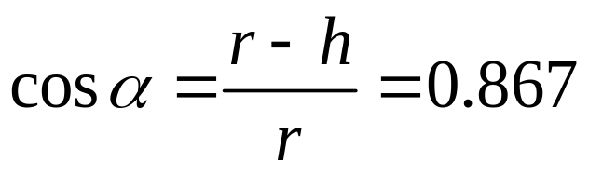
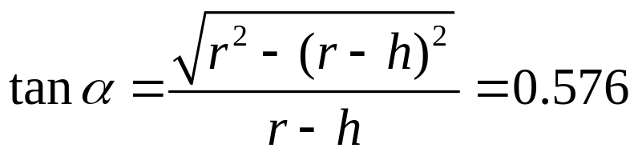
1.4 平面汇交力系
列平衡方程，得
∑F_{y} =0，F_{NB}cosα-P=0
∑F_{x} =0，F_{NB}sinα-F=0
解得
F_{NB}=P/cosα=23.1kN
F=Ptanα=11.5kN
几何法
α
F_{NB}
P
F
Notes:
对于汇交力系的平衡问题，还可以用几何法求解。即根据平面汇交力系平衡的必要和充分条件：该力系的合力等于零，按照各力矢依次首尾相接的规则，可以作出一个封闭的力多边形，根据力多形图形的几何关系，用三角公式计算出所要求的未知量，也可以根据按比例画出的封闭的力多边形，用直尺和量角器在图上量得所要求的未知量。

Slide 28
1.4 平面汇交力系
A
例1-4 如图所示，重力P=20kN，用钢丝绳挂在铰车D及滑轮B上。A、B、C处为光滑铰链连接。钢丝绳、杆和滑轮的自重不计，并忽略摩擦和滑轮的大小，试求平衡时杆AB和BC所受的力。
解：(1)取研究对象
二力杆AB受拉力
二力杆BC受压力
选取滑轮B为研究对象
D
60°
B
30°
C
P
A
F_{AB}
B
F’_{BA}
F’_{BC}
B
C
F_{CB}

Slide 29
1.4 平面汇交力系
(2)画受力图。
(3)列平衡方程
∑F_{x}=0，-F_{BA}+F₁cos60°-F₂cos30°=0
∑F_{y}=0， F_{BC}-F₁cos30°-F₂cos60°=0
(4)解方程，得
F_{BA}=－0.366P=－7.321kN
F_{BC}=1.366P=27.32kN
F_{BC} 为正值，表示杆BC受压
F_{BA}为负值，表示杆AB也受压
y
F_{BA}
F_{BC}
F₁
B
60°
x
30°
F₂
Notes:
滑轮受到钢丝绳的拉力F₁和F₂（已知F₁=F₂=P）。此外杆AB和BC对滑轮的约束力为F_{BA}和F_{BC}。由于滑轮的大小可求忽略不计，故这些力可看作是汇交力系。
选取坐标轴时，坐标轴应尽量取在与未知力作用线垂直的方向。这样在一个平衡方程中只有一个未知数，不必解联立方程。

Slide 30
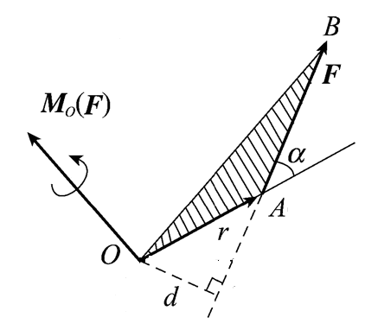
1.5 力偶和平面力偶系
1.力对点之矩
力使物体绕某点(或某轴)转动效应的度量，称为力对点(或轴)之矩。
设力F作用于A点，任取一点O，点O至点A的矢径为r，则力F对点O之矩矢定义为
M_{O}(F)=r×F
力矩作用面
矩心
力臂
Notes:
O点称为力矩中心，简称矩心；
力F的作用线与矩心O确定的平面称为力矩作用面；
矩心O至力F的作用线的垂直距离d称为力臂。
力对点之矩矢是定位矢量，该矢量通过矩心O，垂直于力矩的作用面，其指向按右手螺旋法则确定。
它的模表示力对点之矩矢的大小，即为
∣MO(F)∣=Fr sin α=Fd

Slide 31
1.5 力偶和平面力偶系
1.力对点之矩
力矩矢M_{O}(F)表明了力F对矩心O之矩3个要素：
1)力矩的作用面；
2)在力矩作用面内力F绕矩心O的转向；
3)力矩的大小： ∣M_{O}(F)∣=Fr sinα=Fd
平面情形下，力对点的矩定义为代数量，即
M_{O}(F)=±Fd
且规定力F绕O点的转向为逆时针方向时取正号，反之取负号。

Slide 32
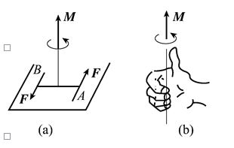
1.5 力偶和平面力偶系
2.力偶及其性质
1)力偶的概念
由大小相等、方向相反，作用线平行但不共线的两个力组成的特殊力系，称为力偶，记为(F,F’)
力偶对刚体只有转动效应，没有移动效应
力偶三要素：力偶矩的大小、力偶作用面在空间的方位及力偶在作用面内的转向。
力偶矩矢是自由矢量，力偶对物体的转动效应完全决定于力偶矩矢，力偶矩矢相等的两个力偶必然等效
力偶作用面
力偶臂
力偶矩矢
Notes:
组成力偶的两个力之间的垂直距离称为力偶臂，力与力偶臂的乘积Fd称为力偶矩，两个力所在的平面称为力偶的作用面。
力偶本身既不平衡，又不能与一个力等效。
力偶是一种不可能再简化的力系，是一种基本力学量。

Slide 33
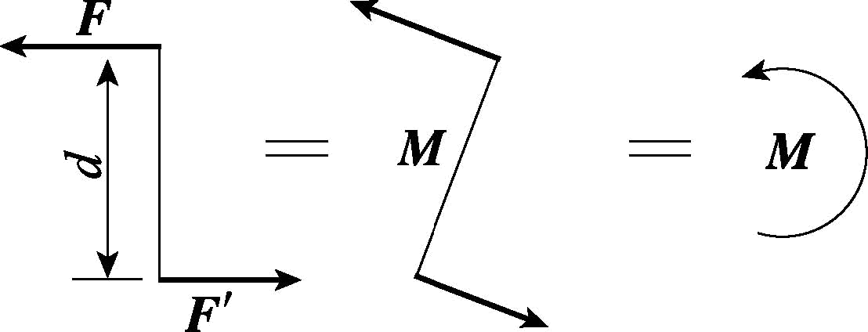
1.5 力偶和平面力偶系
2.力偶及其性质
2)力偶的性质
(1)力偶对任意点之矩等于力偶矩矢，力偶对任意轴之矩等于力偶矩矢在该轴上的投影。
(2)只要保持力偶矩矢不变，力偶可以在其作用面内及相互平行的平面内任意搬移而不会改变它对刚体的作用效应
(3) 只要保持力偶的转向和力偶矩的大小不变，可将力偶中的力和力偶臂做相应的改变，或将力偶在其作用面内任意移转，而不会改变其对刚体的作用效应
Notes:
在平面情形下，由于力偶的作用面就是该平面，此时不必表明力偶的作用面，只需表示出力偶矩的大小及力偶的转向即可，因此可将力偶定义为代数量：M=±Fd，表示如图所示。并且规定当力偶为逆时针转向时力偶矩为正，反之为负。

Slide 34
1.5 力偶和平面力偶系
3.力偶系的合成与平衡条件
1)力偶系的合成
刚体上作用有由力偶矩矢M₁，M₂，…，M_{n}组成的力偶系
合成结果为一合力偶，合力偶矩矢M等于各偶矩矢的矢量和，即
M=∑M_{i}
M
M₃
M₂
A
M_{n}
M₁
Notes:
根据力偶的等效性，保持每个力偶矩矢大小、方向不变，可以将各力偶矩矢平移至刚体上的任一点A，而不会改变原力偶系对刚体的作用效果，得到的力偶系与汇交力系同属汇交矢量系，其合成方式与合成结果完全类同。
对平面力偶系M₁，M₂，…、M_{n}，合成结果为该力偶系所在平面内的一个力偶，合力偶矩M为各力偶矩的代数和。

Slide 35
1.5 力偶和平面力偶系
3.力偶系的合成与平衡条件
2)力偶系平衡条件
如果刚体在力偶系的作用下处于平衡状态，则
∑M_{i}=0
几何条件：各力偶矩矢构成封闭的矢量多边形。
如果所有力偶位于同一平面或互相平行的平面内，则各力偶矩矢是共线的，因此
∑M_{i}=0
即各力偶矩的代数和等于零。

Slide 36
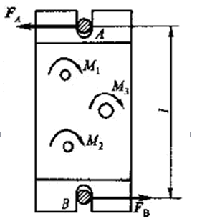
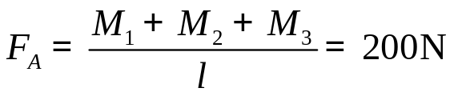
1.5 力偶和平面力偶系
例1-5 用三孔钻床在水平工件上钻孔时，每个钻头对工件加一个力偶如图1-25所示，已知三个力偶的力偶矩分别为：M₁=M₂=10N∙m，M₃=20N∙m，固定工件的两螺栓A和B与工件成光滑面接触，两螺柱间的距离l=200mm。求两螺柱所受到的水平力。
解：螺柱A和B的水平约束力F_{A}和F_{B}组成一力偶，则F_{A}=F_{B}
该力偶与M₁、M₂、M₃的合力偶平衡
由力偶系的平衡条件得
∑M_{i}=0，F_{A}l－M₁－M₂－M₃=0
故
因为F_{A}是正值，故所设的方向是正确的，而螺柱A、B所受的力则应与F_{A}，F_{B}大小相等，方向相反。

Slide 37
1.6 平面一般力系
平面一般力系是指各力作用线在同一平面上任意分布的力系。在实际工程中，大部分问题属于这类力系，有些问题虽不属于平面一般力系，但经过适当简化，任可归结为平面一般力系来处理。因此，研究平面一般力系问题具有重要意义。
任意力系不是汇交矢量系，因而不能像汇交力系或力偶系那样直接求矢量和得到最终简化结果，但我们可以将各力的作用线向某点平移得到汇交力系以利用前面已得到的结果。

Slide 38
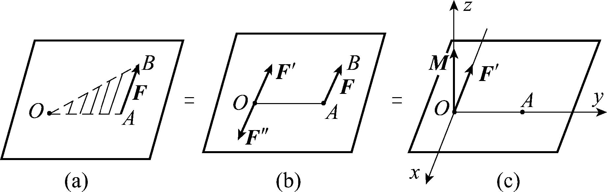
1.6 平面一般力系
1.力线平移定理
可以把作用在刚体上某点的力F平移到任意点，但必须同时附加一个力偶，这个附加力偶的力偶矩矢等于原来的力对新作用点的力矩矢量。
Notes:
由于作用于刚体上的力是滑移矢量而不是自由矢量，如果将作用于刚体上的力线平行移动到任一位置而使其作用效果不变，则必须依照力线平移定理进行。

Slide 39
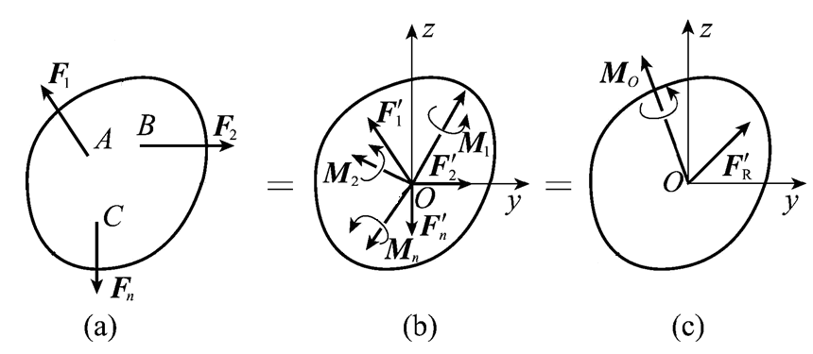
1.6 平面一般力系
2.平面一般力系的简化
1)平面一般力系向其作用面内一点简化
设刚体上作用平面一般力系F₁，F₂，…，F_{n}
将各力平移至任一任意的指定点O(简化中心)，得到与原力系等效的两个力系：
汇交于O点的平面汇交力系F_{1’}，F_{2’}，…，F_{n’}
附加平面力偶系M₁，M₂，…，M_{n}

Slide 40
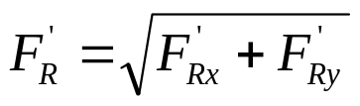
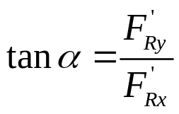
1.6 平面一般力系
y
2.平面一般力系的简化
1)平面一般力系向其作用面内一点简化
平面汇交力系F_{1’}，F_{2’}，…，F_{n’} →主矢F_{R’}
主矢F_{R’}取决于原力系中各力的大小和方向，与简化中心的位置无关
附加平面力偶系M₁，M₂，…，M_{n}→主矩M_{O}
M_{O}=∑M_{i}=∑M_{O}(F_{i})
对于给定的力系来说，主矩的大小及转向取决于简化中心的位置。
F_{R}’
O
x
M_{O}
Notes:
主矢F_{R’}在各坐标轴上的分量F_{Rx}’、F_{Ry}’为F_{1’}，F_{2’}，…，F_{n’} 在各坐标轴上投影的代数和：
F_{Rx}’ =∑F_{ix}’， F_{Ry}’ =∑F_{iy}’

Slide 41
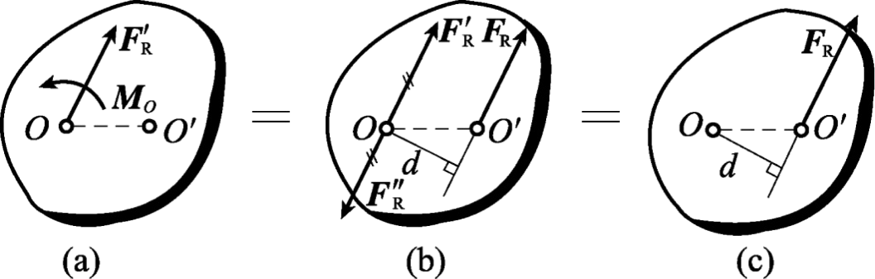
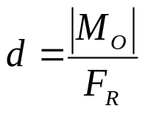
1.6 平面一般力系
2.平面一般力系的简化
2)平面一般力系的简化结果
(1)F _{R’}=0，M_{O}=0→平衡力系
(2)F _{R’}≠0，M_{O}=0→主矢F _{R’}
(3)F _{R’}=0，M_{O}≠0→主矩，与简化中心的位置无关。
(4)F _{R’}≠0，M_{O}≠0→进一步简化为主矢
Notes:
将矩为MO的力偶用两个力F_{R}’和F_{R}’’表示，且F_{R}’=F_{R}=−F_{R}’’ 。于是可将作用于点O的力F_{R}’和力偶(F_{R}，F_{R}’’)合成为一个作用在点O’的力F_{R}。这个力F_{R}就是原力系的合力，合力矢等于主矢，合力的作用线在点O的哪一侧，需根据主矢和主矩的方向确定，合力作用线到点O的距离d，可按下式算得d=|M_{O}|/F_{R}

Slide 42
1.6 平面一般力系
3.平面力系的平衡条件与平衡方程
平面任意力系平衡的必要和充分条件是：力系的主矢和力系对其作用面内任一点的主矩都等于零，即
F_{R’}=0，M_{O}=0
平衡方程的基本形式：
∑F_{x}=0，∑F_{y}=0，∑M_{O}(F)=0
二矩式平衡方程
∑F_{x}=0，∑M_{A}(F)=0，∑M_{B}(F)=0，
其中点A和点B是平面内任意两点，但连线AB必须不垂直于投影轴x轴。
三矩式平衡方程
∑M_{A}(F)=0，∑M_{B}(F)=0，∑M_{C}(F)=0，
其中 A、B、C三点不能共线
Notes:
在应用平面力系的平衡方程时，可以根据实际情况，自由选择基本式、二矩式和三矩式，以简化计算过程。

Slide 43
1.6 平面一般力系
例1-6 悬臂梁AB长l(m)，A端为固定端，如图1-30(a)所示，已知均布载荷的集度（即单位长度上力的大小为q(N/m)，不计梁自重，在梁的自由端还受一集中力为P(N)和一力偶矩大小为M(N·m)的作用，求固定端A的约束反力和反力偶。
P
q
M
B
A
l

Slide 44
1.6 平面一般力系
解：取AB梁为研究对象
列平衡方程：
∑F_{x} =0，F_{Ax}=0
∑F_{y}=0，F_{Ay}－ql－P=0
∑M_{A}(F) =0， M_{A}-ql₂/2+Pl+M=0
解以上三个一元方程得
F_{Ax}=0， F_{Ay}=ql+P(N)，M_{A}=(ql₂/2+Pl+M)N·m
y
F_{Ay}
P
M_{A}
M
x
A
F_{Ax}
B
Q
Notes:
均布载荷的合力Q=ql，作用在AB中点
结果均为正值，说明图中所设约束反力的方向均与实际方向相同。

Slide 45
本章重点学习内容
1．静力学公里及其推论
2．物体的受力分析及画受力分析图
3．平面汇交力系、平面一般力系的简化及其平衡条件

